Slide 1


Людвиг ван Бетховен: переход от классицизма к романтизму
Автор презентации: Presentacium.ru

Slide 2

Введение
В презентации мы рассмотрим эволюцию творчества Бетховена от классицизма к романтизму, основные музыкальные характеристики этих направлений и влияние Бетховена на музыку. Особое внимание будет уделено его симфониям и техническим инновациям, которые изменили музыкальный язык.

Slide 3

Биография Бетховена: ранние годы
1
Людвиг ван Бетховен родился в 1770 году в Бонне, в семье потомственных музыкантов.
2
В 1787 году он посетил Вену и взял несколько уроков у композитора Йозефа Гайдна.
3
В 1792 году Бетховен переехал в Вену, где начал профессиональную музыкальную карьеру, обучаясь у таких мастеров, как Йозеф Гайдн и Франц Йозеф Хайбель.

Slide 4

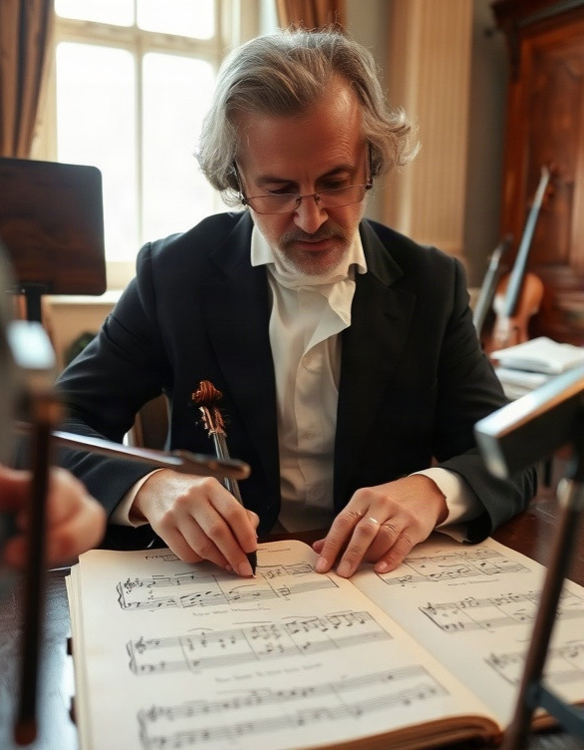
Влияние классицизма на Бетховена
Классицизм оказал значительное влияние на формирование музыкального стиля Людвига ван Бетховена, особенно в его ранних произведениях.
Например, в его первой симфонии, написанной в 1799 году, отчётливо прослеживаются черты классицизма: стройная композиция, гармоническая ясность и рациональная структура. Однако с течением времени Бетховен начинает отходить от строгих канонов классицизма, что особенно ярко проявляется в его Третьей симфонии, написанной в 1803 году, где появляются новые эмоциональные глубины и экспрессивность, характерные для романтизма.

Slide 5
Музыкальные характеристики романтизма
В эпоху романтизма музыка стала более эмоциональной и выразительной, отражая глубокие человеческие чувства. Людвиг ван Бетховен, хотя и был связан с классицизмом, в поздних работах начал активно использовать новаторские мелодические линии и гармонические эксперименты, например, в Сонате № 28 для фортепиано оп.
101, где можно наблюдать сложные модуляции и расширенные гармонические структуры.
Это переход от строгого порядка классицизма к более свободным формам музыкального выражения, характеризующим романтизм.

Slide 6


Переход Бетховена к романтизму: основные произведения
Симфония № 9 завершается грандиозным хором «Оды к радости», что стало важным шагом в формировании единого европейского музыкального языка.
В период перехода от классицизма к романтизму Бетховен создал ряд знаковых произведений, среди которых выделяются Симфония № 9, написанная в 1824 году, и «Патетическая соната» (1807 год), где проявляются глубокие эмоциональные переживания и новаторские музыкальные решения. Эти работы оказали значительное влияние на развитие музыкального искусства и демонстрируют эволюцию стиля Бетховена, объединяя элементы классицизма с новыми романтическими тенденциями.

Slide 7

Симфонии Бетховена: классический период
1
В период с 1803 по 1808 год Бетховен написал три симфонии, ставшие вершинами классического периода: Третья (Героическая) симфония, Четвёртая и Пятая симфонии.
2
Эти произведения отличаются глубоким эмоциональным содержанием и новаторским подходом к симфонической форме.
3
Пятая симфония Бетховена, написанная в 1808 году, стала одним из самых известных и исполняемых произведений в истории классической музыки, завоевав любовь слушателей своей драматичностью и глубиной музыкальных идей.

Slide 8

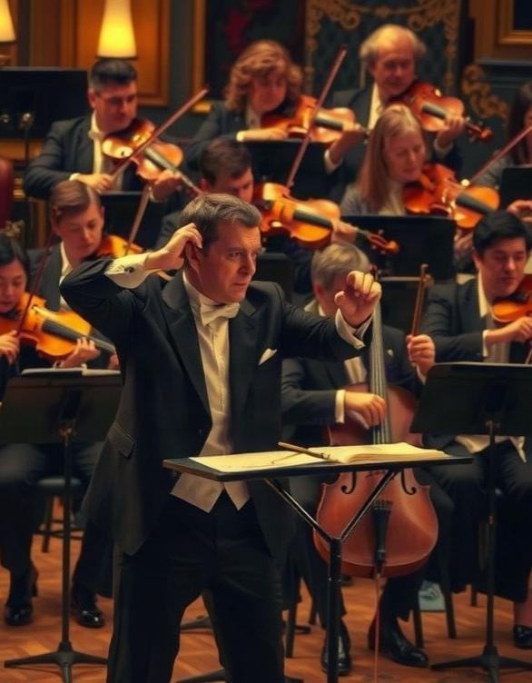
Симфонии Бетховена: романтический период
В романтическом периоде Бетховен создаёт девять симфоний, которые отражают глубокие эмоциональные переживания и драматические конфликты.
Симфония № 3, также известная как «Героическая», была написана в 1803 году и стала поворотным моментом в творчестве композитора, отражая переход от классицизма к романтизму. Симфония № 9, завершённая в 1824 году, включает в себя вокальные партии и является одним из самых значительных произведений Бетховена, отражающим его новаторский подход и мастерство в использовании музыкальных форм.

Slide 9

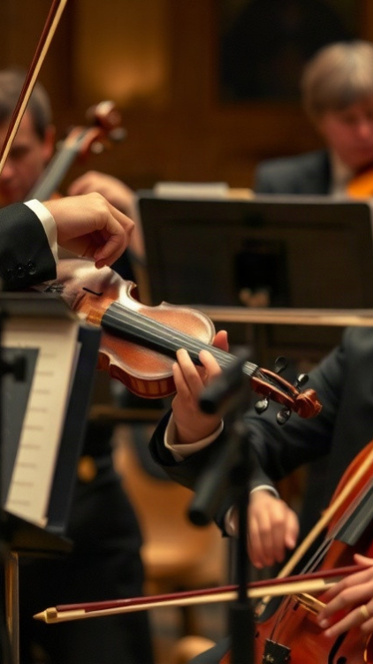
Эмоциональные темы в музыке Бетховена
В произведениях Людвига ван Бетховена ярко проявляются эмоциональные темы, такие как борьба, страдание и надежда, которые отражают глубокие переживания композитора.
Например, в Пятой симфонии, одном из величайших шедевров мировой музыки, отчётливо слышны четыре ноты, символизирующие неумолимое движение судьбы, а динамические контрасты создают напряжённость и драматизм, вызывая у слушателя широкий спектр эмоций.
Кроме того, в «Патетической сонате» Бетховена эмоциональная насыщенность достигает высокого уровня благодаря выразительным мелодиям и гармонии, что стало важным шагом в переходе от классицизма к романтизму в музыке.

Slide 10

Технические инновации Бетховена
1
2
Людвиг ван Бетховен внёс значительный вклад в развитие музыкальных форм, особенно в симфоническом жанре, создав девять симфоний, включая №3 («Героическая»), №5 и №9 с хором.
Он расширил возможности оркестра, добавив новые инструменты и усложнив партитуры, что позволило достичь более глубокого и насыщенного звучания. Его новаторские подходы к музыкальной гармонии и мелодии оказали существенное влияние на будущих композиторов и стали важной вехой в переходе от классицизма к романтизму в музыке.

Slide 11

Влияние Бетховена на последующих композиторов
Людвиг ван Бетховен оказал значительное влияние на развитие музыкального искусства, став связующим звеном между эпохами классицизма и романтизма.
Его новаторские методы и уникальные гармонии вдохновили таких композиторов, как Шуберт, который написал более 600 песен, и Шопен, создавший 27 этюдов. Произведения Бетховена стали основой для формирования нового музыкального языка, который открыл новые горизонты для последующих поколений композиторов.

Slide 12
Восприятие Бетховена в разные эпохи
1
2
В XVIII веке Бетховен воспринимался как выдающийся композитор, представитель классицизма, хотя его музыкальные инновации не всегда находили понимание у современников. В XIX веке, особенно после 1827 года, когда его творчество приобрело новое звучание, Бетховен стал считаться одним из основоположников романтизма, его произведения стали неотъемлемой частью концертных программ.
Современные слушатели могут насчитать более 700 миллионов прослушиваний его произведений в различных музыкальных сервисах, что подчёркивает непреходящую актуальность и влияние Бетховена на мировую музыкальную культуру.

Slide 13
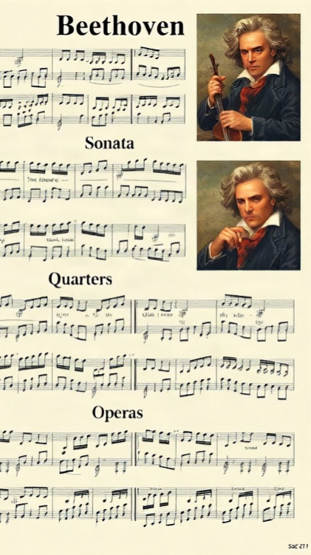
Диаграмма: влияние Бетховена на музыкальные течения
Например, симфонии составляют 25%, что отражает значительное влияние Бетховена на этот жанр.
Диаграмма показывает процентное влияние Бетховена на различные музыкальные жанры. Симфонии, сонаты, квартеты, концерты и оперы представлены с долей его влияния, измеренной в процентах.

Slide 14

Спасибо за внимание!
Спасибо за внимание. В этой презентации мы рассмотрели ключевые этапы жизни и творчества Людвига ван Бетховена, проанализировали, как он перешёл от классицизма к романтизму, и изучили влияние его музыки на последующие поколения композиторов. Надеемся, что представленный материал расширил ваши знания о музыкальном наследии Бетховена.

